Slide 1
Mathematics
Inclusion or Exclusion Principle
Samuel Lukas

Slide 2
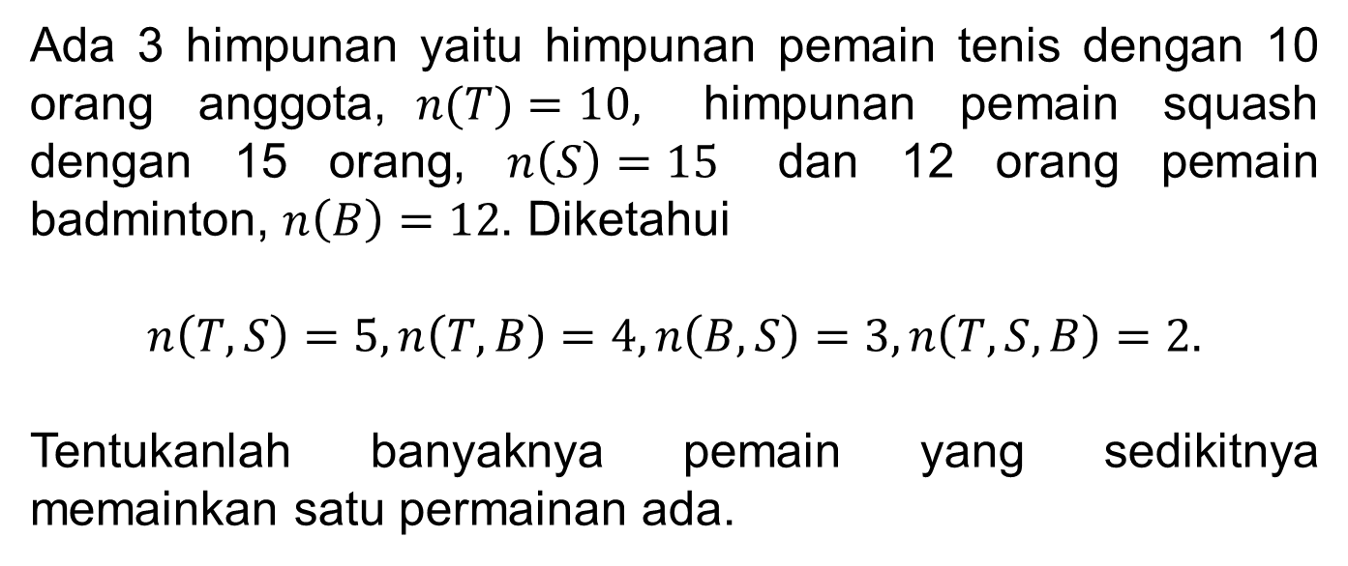
Introduction
Ada 3 himpunan yaitu himpunan pemain tenis dengan 10 orang anggota,$n(T)=10,$ himpunan pemain squash dengan 15 orang, $n\left(S\right)=15$ dan 12 orang pemain badminton, $n\left(B\right)=12$. Diketahui
$$n\left(T,S\right)=5, n\left(T,B\right)=4,n\left(B,S\right)=3,n\left(T,S,B\right)=2.$$
Tentukanlah banyaknya pemain yang sedikitnya memainkan satu permainan ada.

Slide 3
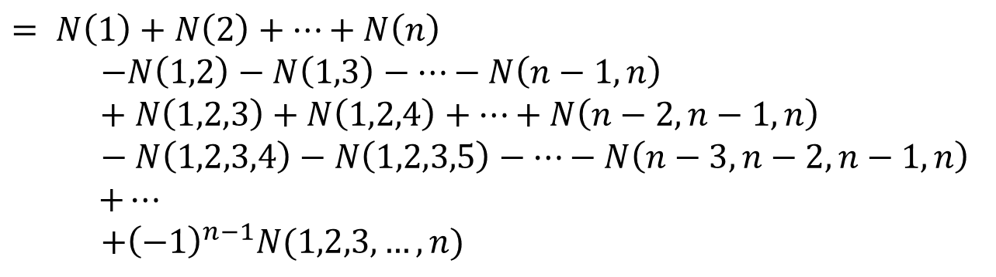
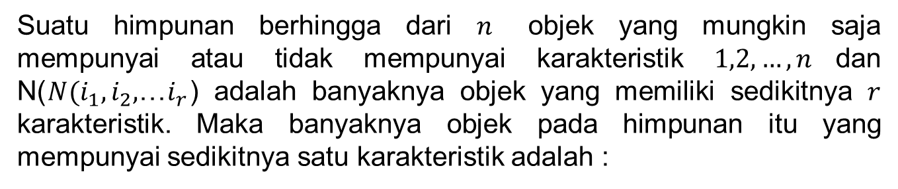
Basic Principle
Suatu himpunan berhingga dari $n$ objek yang mungkin saja mempunyai atau tidak mempunyai karakteristik $1,2,…,n$dan N($N(i_{1},i_{2},$…$i_{r}$) adalah banyaknya objek yang memiliki sedikitnya $r$ karakteristik. Maka banyaknya objek pada himpunan itu yang mempunyai sedikitnya satu karakteristik adalah :
$$= N\left(1\right)+N\left(2\right)+…+N\left(n\right)$$
$−N\left(1,2\right)−N\left(1,3\right)−…−N\left(n−1,n\right)$
$+ N\left(1,2,3\right)+N\left(1,2,4\right)+…+N\left(n−2,n−1,n\right)$
$− N\left(1,2,3,4\right)−N\left(1,2,3,5\right)−…−N\left(n−3,n−2,n−1,n\right)$
$$+…$$
$+{\left(−1\right)}^{n−1}N(1,2,3,…,n)$

Slide 4

Pembuktian
Akan dibuktikan setiap objek yang memiliki satu karakteristik haruslah berkontribusi tepat satu. Jika jumlah kontribusi satu objek adalah $x$ maka akan dibuktikan $x = 1$
Misalkan ada $n$ karakteristik, maka banyaknya kontribusi objek itu objek itu $(x)$ ke salah satu dari karakter itu adalah $N\left(1\right)+N\left(2\right)+…+N\left(n\right)={}_{1}^{n}C$
ke salah dua dari karakter itu adalah $N\left(1,2\right)+N\left(1,3\right)+…+N\left(n−1,n\right)={}_{2}^{n}C$
ke salah $r$ dari karakter itu adalah $N\left(1,2,..,r\right)+…+N\left(n−r+1,…,n\right)={}_{r}^{n}C$
Sehingga total kontribusi satu objek ke salah satu dari karakter itu adalah :
$$x={}_{1}^{n}{C−{}_{2}^{n}{C+}{}_{3}^{n}{C+}…+{\left(−1\right)}^{n−1}{}_{n}^{n}C=1−{}_{0}^{n}C+{}_{1}^{n}{C−{}_{2}^{n}{C+}{}_{3}^{n}{C−}…+{(−1)}^{n−1}{}_{n}^{n}C}}$$
$$x=1−\left({}_{0}^{n}C−{}_{1}^{n}{C+{}_{2}^{n}{C−}{}_{3}^{n}{C+}…+{(−1)}^{n−1}{}_{n}^{n}C}\right)$$
$$x=1−\left(\left(\begin{aligned}n \\ 0\end{aligned}\right)+\left(−1\right)\left(\begin{aligned}n \\ 1\end{aligned}\right)+{\left(−1\right)}^{2}\left(\begin{aligned}n \\ 2\end{aligned}\right)+…+{\left(−1\right)}^{n−1}\left(\begin{aligned}n \\ n\end{aligned}\right)\right)=1−{\left(1+\left(−1\right)\right)}^{n}=1$$

Slide 5
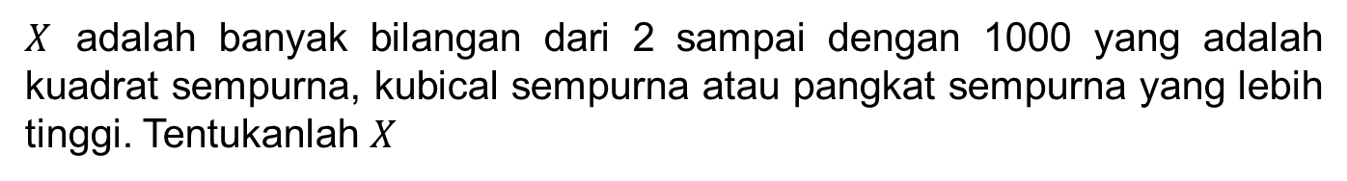
Contoh 01
$X$ adalah banyak bilangan dari 2 sampai dengan 1000 yang adalah kuadrat sempurna, kubical sempurna atau pangkat sempurna yang lebih tinggi. Tentukanlah $X$
Himp kuadrat sempurna $= \left\{4,9,16,…,961\right\} →N\left(2\right)=30$
Himp kubikal sempurna $= \left\{8,27,..1000\right\}→N\left(3\right)=9$
Himp pangkat 4 sempurna $= \left\{16,81,256,625\right\} →N\left(4\right)=4$
… Himp pangkat 8 sempurna adalah $=\left\{2^{8}\right\} →N\left(8\right)=1$
Himp pangkat 9 sempurna adalah $=\left\{2^{9}\right\} →N\left(9\right)=1$
Jadi pada kasus ini ada 8 karakteristik yaitu 2,3,4,5,6,7,8,9 dimana diketahui :
$N\left(2\right)=30, N\left(3\right)=9,…,N\left(2,3\right)=N\left(6\right)=2$, $N(2,4)=N(4)$,…,$N(2,3,4)=N(12)=0$
$$∴X=30+9+4+2+2+1+1+1−2−4−2−1−2−1−1+2+1=40$$

Slide 6
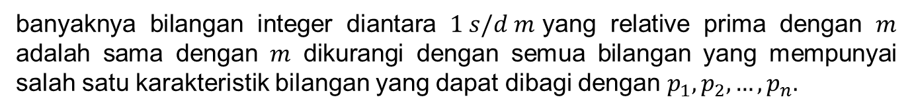
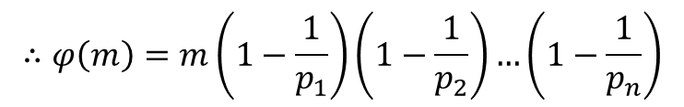
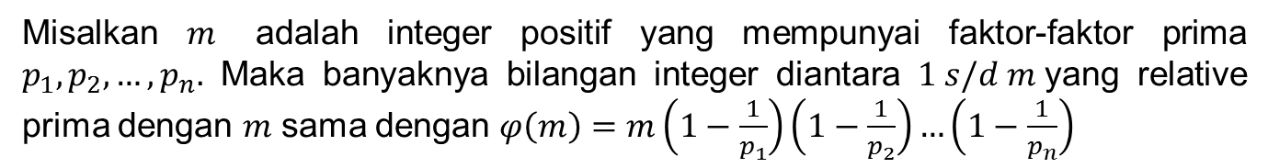
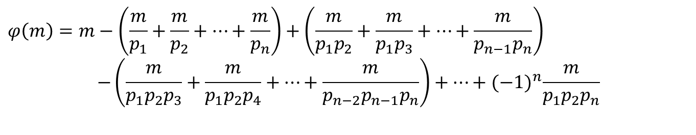

Contoh 2
Misalkan $m$ adalah integer positif yang mempunyai faktor-faktor prima $p_{1}, p_{2}, …, p_{n}.$ Maka banyaknya bilangan integer diantara $1 s/d m$yang relative prima dengan $m$ sama dengan $φ\left(m\right)=m\left(1−\frac{1}{p_{1}}\right)\left(1−\frac{1}{p_{2}}\right)…\left(1−\frac{1}{p_{n}}\right)$
banyaknya bilangan integer diantara $1 s/d m$yang relative prima dengan $m$ adalah sama dengan $m$ dikurangi dengan semua bilangan yang mempunyai salah satu karakteristik bilangan yang dapat dibagi dengan $p_{1}, p_{2}, …, p_{n}.$
$N\left(p_{i}\right)$ adalah banyaknya bilangan dari 1 s/d m yang habis dibagi dengan $p_{i}$
$∴∀iε\left(1,2,…,i\right)→N\left(p_{i}\right)=\frac{m}{p_{i}}$ dan $N\left(p_{i},p_{j}\right)=\frac{m}{p_{i}p_{j}}$
$$φ\left(m\right)=m−\left(\frac{m}{p_{1}}+\frac{m}{p_{2}}+…+\frac{m}{p_{n}}\right)+\left(\frac{m}{p_{1}p_{2}}+\frac{m}{p_{1}p_{3}}+…+\frac{m}{p_{n−1}p_{n}}\right)$$
$$−\left(\frac{m}{p_{1}p_{2}p_{3}}+\frac{m}{p_{1}p_{2}p_{4}}+…+\frac{m}{{p_{n−2}p}_{n−1}p_{n}}\right)+…+{(−1)}^{n}\frac{m}{{p_{1}p_{2}p}_{n}}$$
$$∴φ\left(m\right)=m\left(1−\frac{1}{p_{1}}\right)\left(1−\frac{1}{p_{2}}\right)…\left(1−\frac{1}{p_{n}}\right)$$

Slide 7
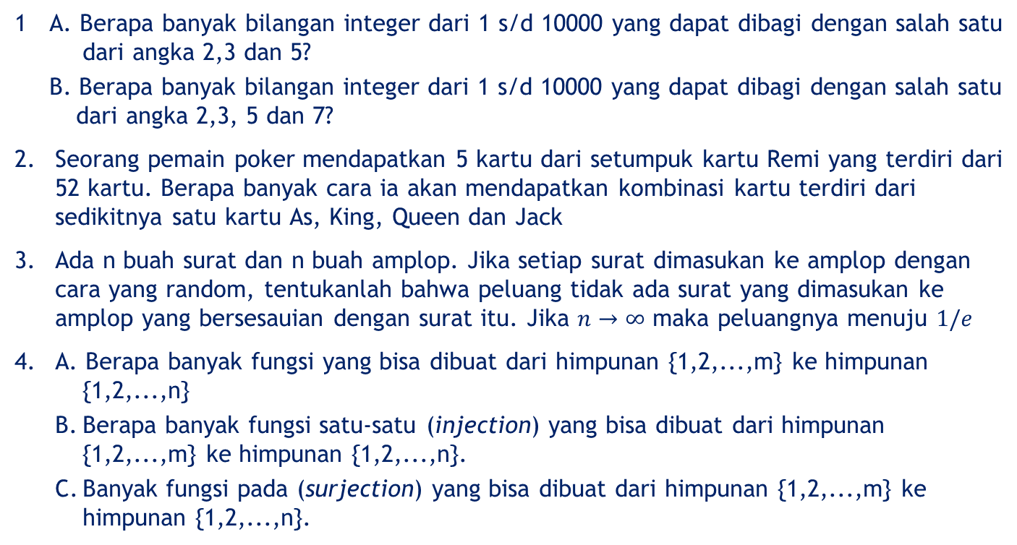
Soal Latihan
1 A. Berapa banyak bilangan integer dari 1 s/d 10000 yang dapat dibagi dengan salah satu dari angka 2,3 dan 5?
B. Berapa banyak bilangan integer dari 1 s/d 10000 yang dapat dibagi dengan salah satu dari angka 2,3, 5 dan 7?
2. Seorang pemain poker mendapatkan 5 kartu dari setumpuk kartu Remi yang terdiri dari 52 kartu. Berapa banyak cara ia akan mendapatkan kombinasi kartu terdiri dari sedikitnya satu kartu As, King, Queen dan Jack
3. Ada n buah surat dan n buah amplop. Jika setiap surat dimasukan ke amplop dengan cara yang random, tentukanlah bahwa peluang tidak ada surat yang dimasukan ke amplop yang bersesauian dengan surat itu. Jika $n→∞$ maka peluangnya menuju $1/e$
4. A. Berapa banyak fungsi yang bisa dibuat dari himpunan {1,2,...,m} ke himpunan {1,2,...,n}
B. Berapa banyak fungsi satu-satu (injection) yang bisa dibuat dari himpunan {1,2,...,m} ke himpunan {1,2,...,n}.
C. Banyak fungsi pada (surjection) yang bisa dibuat dari himpunan {1,2,...,m} ke himpunan {1,2,...,n}.

